Slide 1
Text Analytics Toolbox

Slide 2
Szövegek beolvasása és megjelenítése

Slide 3
Szövegek beolvasása
Fájlok beolvasása:
.pdf
.html
.docx
.xlsx

Slide 4
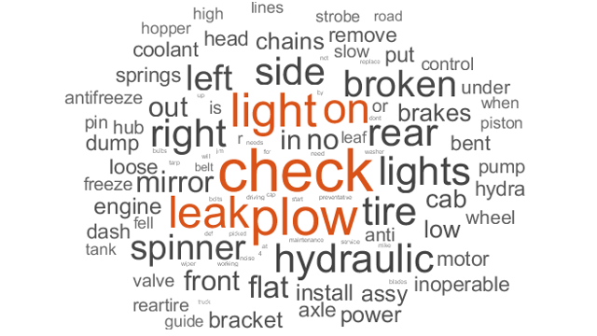
Szövegek megjelenítése
Az adatokból relatív gyakoriság alapján szófelhőket lehet készíteni

Slide 5
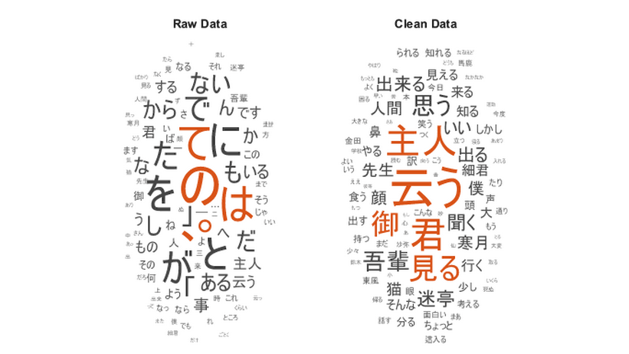
Nyelvi támogatás
A Toolbox nyelvspecifikus előfeldolgozási képességekkel rendelkezik
Támogatott nyelvek: angol, japán, német, koreai
Notes:
PL: Hasonló szavakat egybeveszi

Slide 6
Szöveg előfeldolgozása

Slide 7
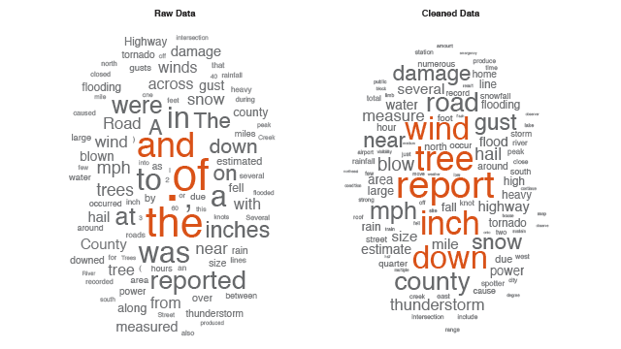
Tiszta szöveg
Magas szintű szűréseket lehet elvégezni a szövegeken
Így eltűnnek a szövegből:
URL-ek
HTML címkék
Írásjelek

Slide 8
Numerikus formátumra alakítás

Slide 9
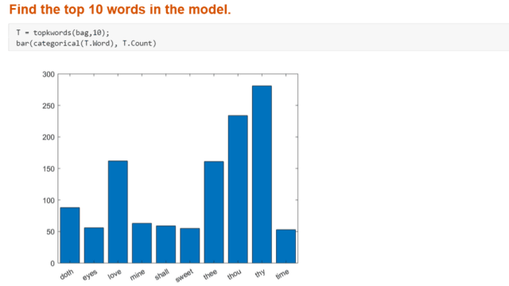
Szavak gyakoriságának megszámlálása, hogy a szöveges adatokat numerikusan is kifejezhessük

Slide 10
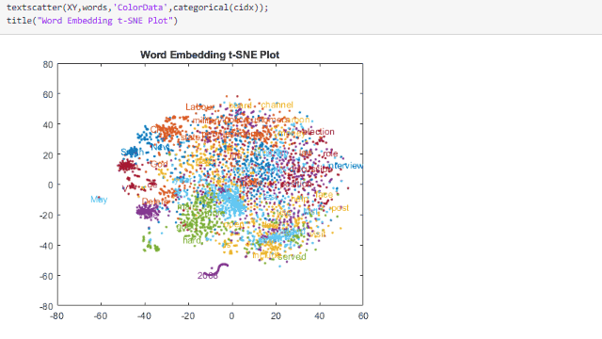
Szórásdiagram létrehozása a szavak beágyazásával

Slide 11
Machine Learning

Slide 12
Machine Learning
Machine Learning algoritmusok segítségével:
Témamodellezés
Hangulatelemzés
Dimenziócsökkentés
Dokumentumösszefoglalók

Slide 13
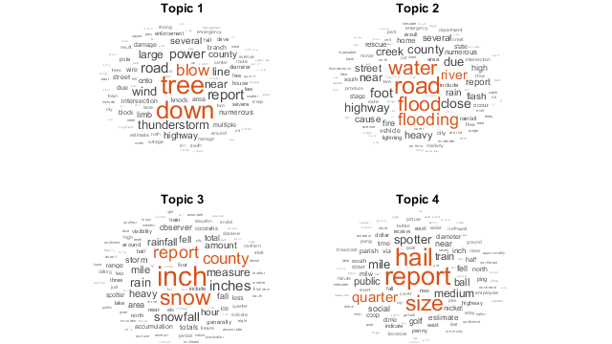
Témamodellezés
Kapcsolatok és minták felfedezése és ábrázolása

Slide 14
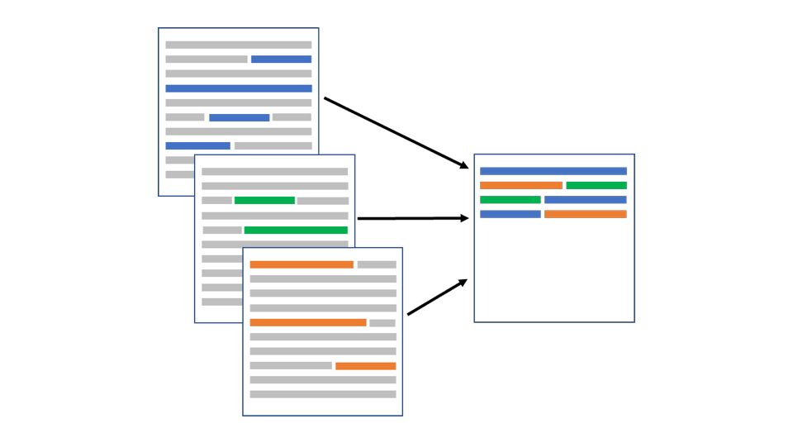
Dokumentumösszefoglaló és Kulcsszavak kinyerése
Összefoglalók kinyerése
Releváns kulcsszavak dokumentumokból
Hasonlóságok kiértékelése

Slide 15
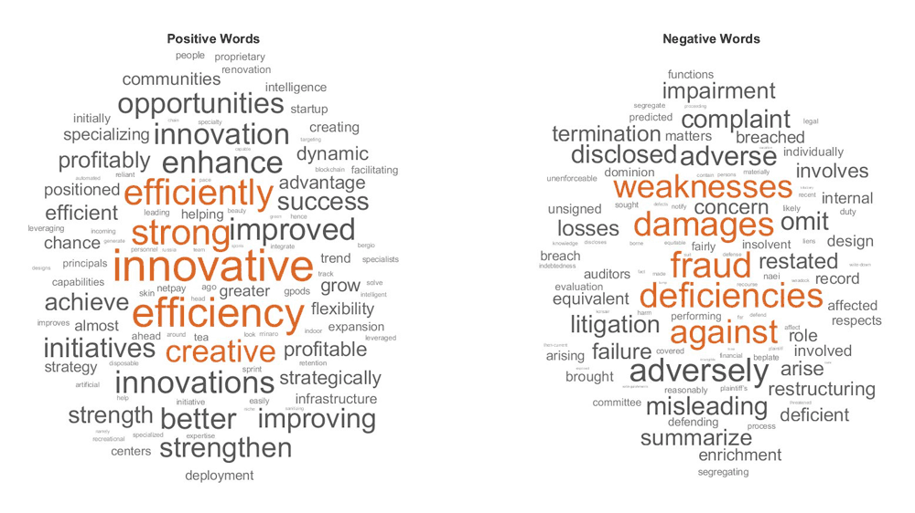
Hangulatelemzés
Felismeri a hozzáállások és vélemények kifejezéseit
Kategorizál:
Pozitív
Semleges
Negatív

Slide 16
Deep Learning

Slide 17
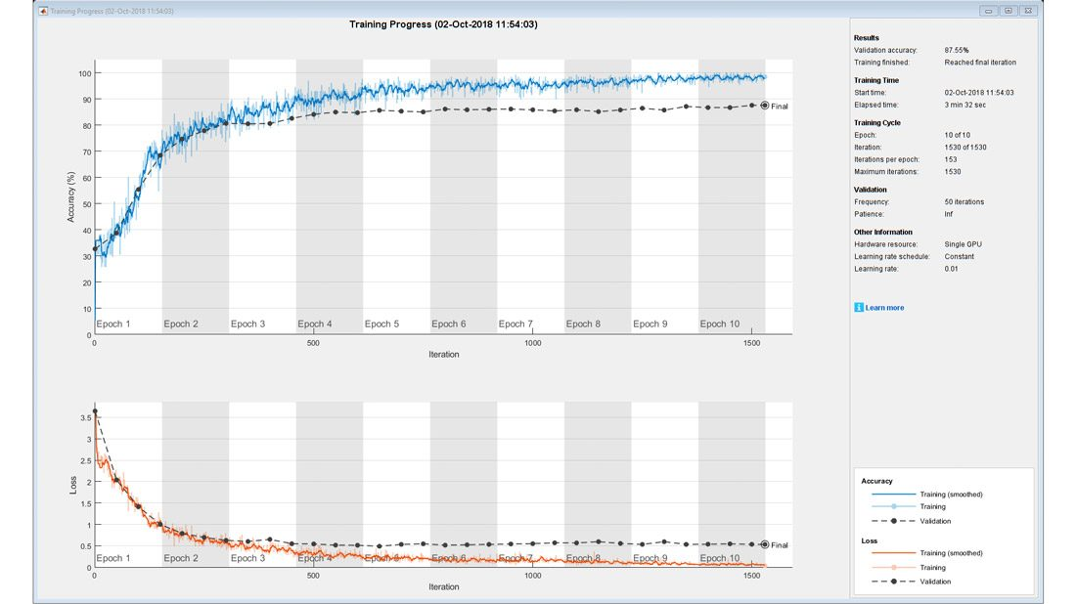
Szövegek osztályozása
Szöveges leírások osztályozása szóbeágyazások használatával
Notes:
Neural network képzése a szöveges adatok osztályozására

Slide 18
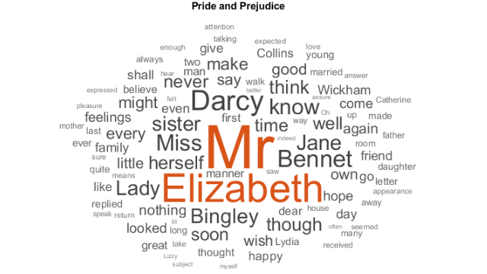
Szöveg generálása
Új szöveg generálása a vizsgált szöveg alapján Deep Learninget használva
LINK
Notes:
Szöveggenerálás Jane Austen Büszkeség és balítélet című művének és egy mélytanuló LSTM-hálózat segítségével.
LSTM = Long Short-Term Memory --- mesterséges neural network (mesterséges intelligencia és a deep learning területén használnak)

Slide 19
IQ statisztika
Normális eloszlás

Slide 20
Az intelligencia mérése
Az IQ (intelligenciahányados) egy viszonyító szám, amivel kimutatható az adott személy értelmi képessége

Slide 21
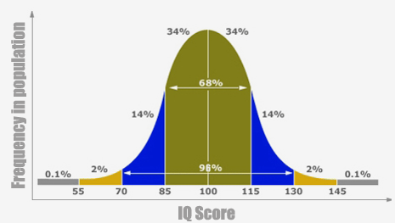
IQ-értékek gyakorisága

Slide 22
Az intelligencia mérése
Az emberek teljesítménye a teszteken a normális eloszlást követi
A skálázást úgy állapítják meg, hogy az átlagos teljesítmény 100 legyen
Az IQ egységét úgy állapítják meg, hogy a szórás 15 legyen
Notes:
Léteznek 16 illetve 24-es szórású normális eloszlást adó tesztek. Ezért önmagában nem elég azt mondani, hogy valakinek ennyi és ennyi az IQ-ja, hozzá kell tenni, hogy milyen szórású skálán.

Slide 23
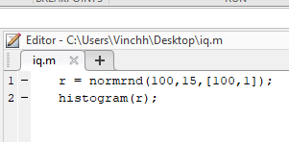


Az intelligencia mérése
Mű – átlag, várható érték
Mátrix mérete
Ezzel az egyszerű kóddal tudunk normális eloszlású véletlenszerű számokat generálni:
Szigma – szórás

Slide 24
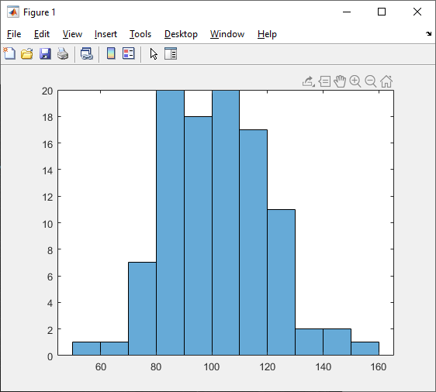
100 ember szimulációja

Slide 25
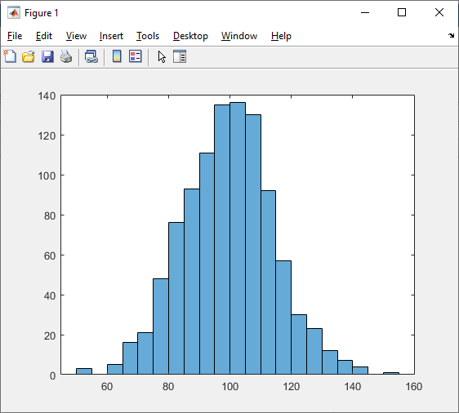
1.000 ember szimulációja

Slide 26
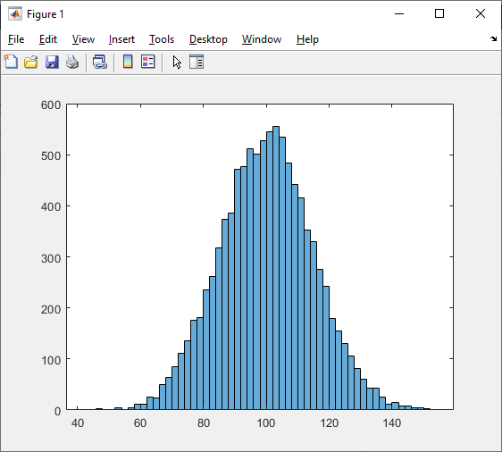
10.000 ember szimulációja

Slide 27
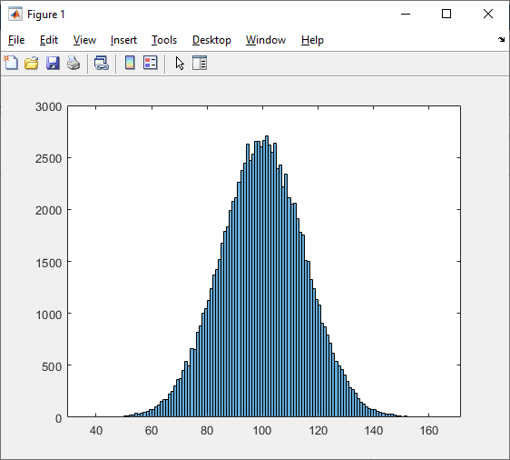
100.000 ember szimulációja

Slide 28
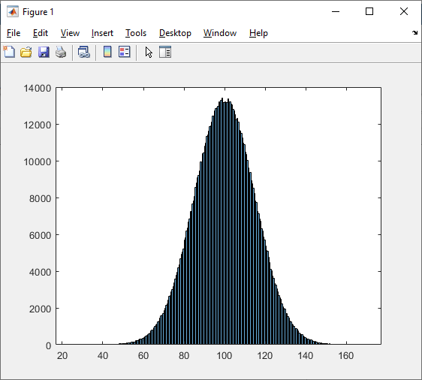
1.000.000 ember szimulációja

Slide 29
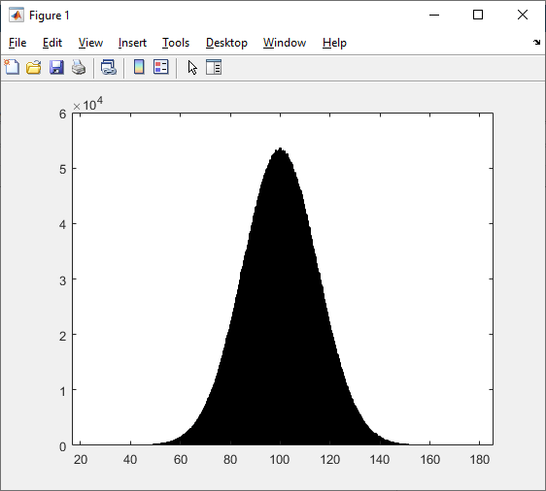
10.000.000 ember szimulációja

Slide 30
Köszönöm a figyelmet!

